Slide 1
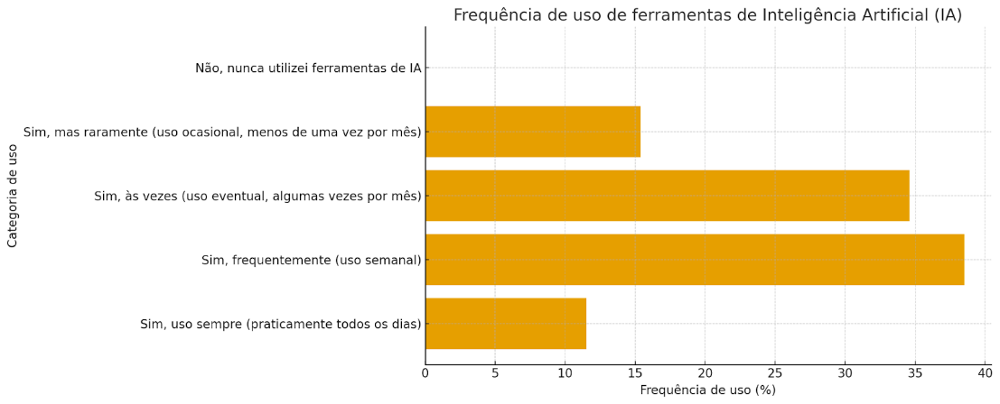
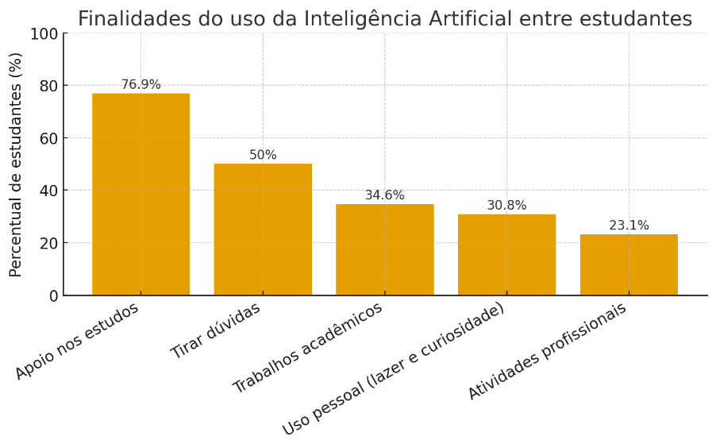
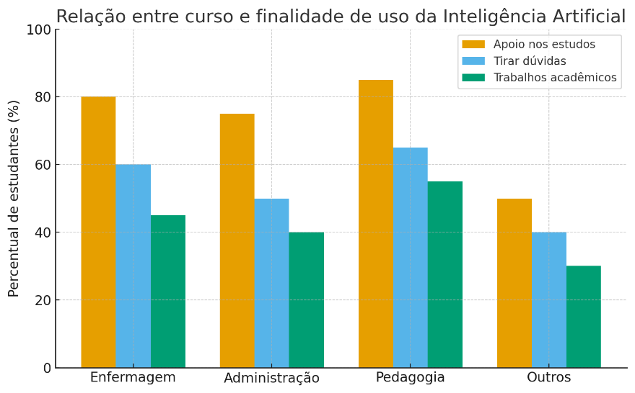
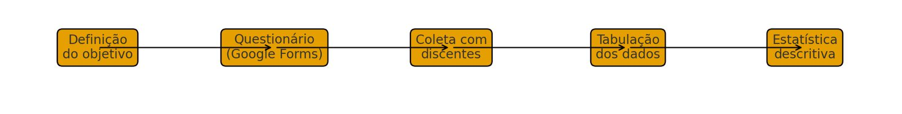
O USO DA INTELIGÊNCIA ARTIFICIAL ENTRE DISCENTES DA FACEP: FREQUÊNCIA, FINALIDADES E PERCEPÇÕES DE APRENDIZAGEM⁽¹⁾
Giselle Fernandes dos Santos⁽²⁾; Darla Maria Cavalcante Silva⁽²⁾; Autaliana Beatriz De Queiroz Silva⁽²⁾; Carlos Junior Alves Bessa⁽²⁾; Izabelly Fernanda Soares Alves⁽²⁾; Francisco Fernando Pinheiro Leite⁽³⁾.
⁽¹⁾ Trabalho desenvolvido no Programa de Iniciação Científica (PIC) da Faculdade Evolução Alto Oeste Potiguar - FACEP;
⁽²⁾ Alunos do curso de graduação em Pedagogia; Faculdade Evolução Alto Oeste Potiguar (FACEP); Pau dos Ferros, Rio Grande do Norte, Brasil.
⁽³⁾ Professor Mestre; Orientador do trabalho; Faculdade Evolução Alto Oeste Potiguar (FACEP); Pau dos Ferros, Rio Grande do Norte, Brasil.
INTRODUÇÃO
RESULTADOS E DISCUSSÃO
A expansão do uso de Inteligência Artificial (IA), sobretudo de chatbots generativos, tem transformado as práticas de estudo no ensino superior, apoiando escrita, organização de ideias e resolução de dúvidas. Apesar dessa utilidade, estudantes demonstram cautela devido à falta de confiança na precisão das respostas (Loiola et al., 2024; Santos; Sant’Ana; Sant’Ana, 2024).
Pesquisas também mostram que grande parte dos discentes utiliza IA sem formação prévia, evidenciando um descompasso entre a prática e o preparo institucional (Bassi; Silva; Gentil, 2024).Diante dos benefícios e riscos apontados — como possíveis impactos na aprendizagem e na integridade acadêmica — torna-se necessário compreender como essas ferramentas são utilizadas e percebidas pelos estudantes, a fim de orientar ações educativas e avaliativas adequadas (Heggler; Szmoski; Miquelin, 2025; Cavalcanti; Guimarães; Cavalcanti, 2024).
Assim, o objetivo deste estudo é analisar o uso da IA por discentes do ensino superior, identificando frequência, finalidades e percepções sobre suas contribuições à aprendizagem.
Figura 1 - Frequência de uso da IA pelos discentes
Figura 2 - Principais finalidades de uso da IA entre os estudantes
Figura 3 - Relação entre curso e finalidade de uso da Inteligência Artificial
MATERIAL E MÉTODOS
A pesquisa é quantitativa, de natureza descritiva, vinculada ao projeto institucional DECEDI da Faculdade Evolução. Os dados foram coletados por meio de questionário estruturado aplicado online (Google Forms), contendo apenas questões fechadas, divididas em perfil dos participantes e uso da IA. Participaram voluntariamente estudantes dos cursos de Administração, Ciências Contábeis, Direito, Enfermagem, Pedagogia e Psicologia, regularmente matriculados e com consentimento garantido. A coleta ocorreu no segundo semestre de 2025.Os dados foram tabulados e analisados por estatística descritiva simples, utilizando frequências absolutas e relativas, com apresentação em gráficos e tabelas. As análises buscaram identificar padrões de uso e percepções dos estudantes quanto às contribuições da IA para a aprendizagem.
Fonte: dados da pesquisa (2025).
CONCLUSÕES
O uso da Inteligência Artificial entre os discentes da FACEP é frequente, pragmático e focado no apoio aos estudos e na resolução de dúvidas.
A pesquisa oferece subsídios para ações pedagógicas alinhadas à realidade dos estudantes e reforça a importância de iniciativas institucionais que promovam o uso ético da IA e a autonomia intelectual.
PRINCIPAIS REFERÊNCIAS
BASSI, R. E.; SILVA, L. F.; GENTIL, A. C. Percepção dos Alunos de Ensino a Distância sobre Inteligência Artificial e uso do ChatGPT. Revista Gestão, Inovação e Tecnologias, v. 14, n. 1, 2024. Disponível em: https://revista.fateczl.edu.br/index.php/git/article/view/138. Acesso em: 29 out. 2025.
CAVALCANTI, W.; GUIMARÃES, A.; CAVALCANTI, A. Explorando affordances do ChatGPT no ensino superior brasileiro: percepções de gestores, professores e estudantes. In: Simpósio Brasileiro de Computação e Ética em IA (LAAI-Ethics), SBC, 2024. Disponível em: https://sol.sbc.org.br/index.php/laai-ethics/article/view/32446. Acesso em: 29 out. 2025.
HEGGLER, J. M.; SZMOSKI, R. M.; MIQUELIN, A. As dualidades entre o uso da inteligência artificial na educação e os riscos de vieses algorítmicos. Educação & Sociedade, v. 46, 2025. Disponível em: https://www.scielo.br/j/es/a/qrTryFvZR9Y9WsRpG5fWGHB/?lang=pt. Acesso em: 29 out. 2025.
LOIOLA, A. V. S. F. et al. Precisão e confiabilidade do ChatGPT na percepção de estudantes da graduação EaD. EaD em Foco, v. 14, n. 1, e2111, 2024. DOI: 10.18264/eadf.v14i1.2111. Disponível em: https://eademfoco.cecierj.edu.br/index.php/Revista/article/download/2111/922. Acesso em: 29 out. 2025.
SANTOS, Z.; SANT’ANA, R.; SANT’ANA, C. As percepções de estudantes quanto ao uso de ferramentas de IA na escrita acadêmica. Com a Palavra, o Professor, v. 9, n. 25, 2024. DOI: 10.22481/cpp.v9i25.17439. Disponível em: https://periodicos2.uesb.br/cpp/article/view/17439/10481. Acesso em: 29 out. 2025.
Fonte: os autores (2025).

